Slide 1



Консультационный центр
«Академия родительства»

Slide 2
В послании Федеральному Собранию Российской Федерации 1 марта 2018 года Президентом Российской Федерации В.В. Путиным в качестве главного приоритета государственной политики определена деятельность, направленная на «сбережение людей, умножение человеческого капитала как главного богатства России».
Среди задач, стоящих перед обществом, выделяется – воспитание гармонично развитой и социально ответственной личности на основе духовно-нравственных ценностей народов Российской Федерации, исторических и национально-культурных традиций, эту задачу невозможно решить без активного участия родителей.

Slide 3

На базе МБДОУ №113 создан консультационный центр «Академия родительства» по организации процесса оказания психолого-педагогической, методической и консультативной помощи родителям(законным представителям) детей, а также гражданам ,желающим принять на воспитание в свои семьи детей, оставшимся без попечения родителей.

Slide 4



Нормативные документы.
-Гражданский кодекс Российской Федерации
-Семейный кодекс Российской Федерации;
-Федеральный закон Российской Федерации « Об образовании в Российской Федерации» от 29 декабря 2012 г.№273-ФЗ;
-Федеральный закон « Об основных гарантиях прав ребенка в Российской Федерации» от 24 июля 1998 г. №124-ФЗ;
-Федеральный закон «О персональных данных» от 27 июля 2006 г. №152-ФЗ
-Закон Российской Федерации « О защите прав потребителей» от 7 февраля 1992 г. №2300-I»
-Подзаконные нормативные правовые акты, принятые на основании указанных выше федеральных законов;
-СанПиН 2.2.4.3359-16 « Санитарно-эпидемиологические требования к физическим факторам на рабочих местах», утвержденные постановлением Главного государственного санитарного врача Российской Федерации от 21 июня 2016 г. №81;
-Государственные и муниципальные программы, методические рекомендации государственных и муниципальных органов власти.

Slide 5
Цель проекта:
обеспечение единства и преемственности семейного и дошкольного воспитания через создание условий для повышения компетентности родителей обучающихся в вопросах образования и воспитания.

Slide 6
Задачи:
1.Оказание услуг родителям, законным представителям детей и другим категориям получателей услуг психолого-педагогической, методической и консультативной помощи.
2. Оказание консультативной помощи родителям ( законным представителям) и детям, не посещающим дошкольное образовательное учреждение, для обеспечения равных стартовых возможностей при поступлении в общеобразовательные учреждения.
3.Оказание индивидуальной консультативной помощи родителям (законным представителям) по различным вопросам воспитания, обучения и развития детей раннего дошкольного возраста.
4.Поиск путей в совершенствовании процесса взаимодействия консультационного центра и семьи по вопросам социального развития дошкольников,
5.Поддержка всестороннего развития личности детей, не посещающих ДОУ
Установление эмоционально комфортной обстановки в воспитании ребенка в условиях семьи и взаимодействия единых задач воспитания семьи и ДОУ.
6.Повышение качества дошкольного образования.
7. Обеспечение равных стартовых возможностей при поступлении в школу.
8. Оказание дифференцированной методической, психолого-педагогической и диагностической помощи.

Slide 7
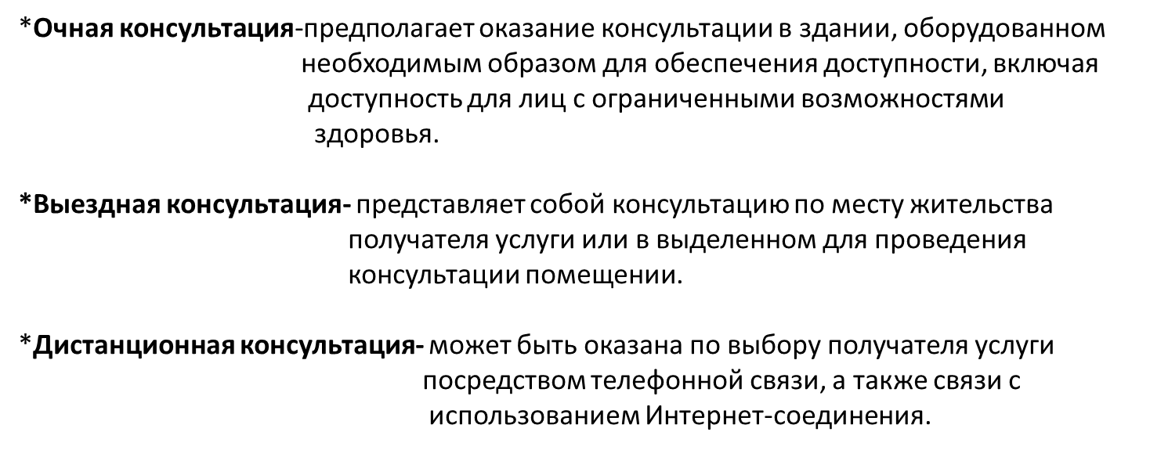
Формы и виды получения услуг

Slide 8
Режим работы специалистов
Консультационный центр имеет систему предварительной записи для получения услуги, а также получатель имеет возможность оставить отзыв о качестве оказанной услуги с использованием информационной системы.

Slide 9
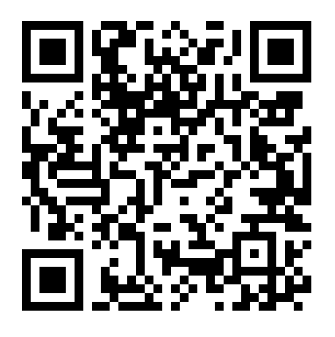
Формы работы:
Офлайн - консультации,
Онлайн - консультации
консультации по телефону,
видео- консультации,
анкетирование родителей по разным вопросам,
домашнее задание и обратная связь в режиме телефонной связи,
Наш Сайт: АКАДЕМИЯРОДИТЕЛЬСТВА.РФ
YouTube:Академия Родительства г.Казани.
видео-чаты и др.

Slide 10
Консультации на вопросы:
- по вопросам организации образования(воспитания, обучения) ребенка;
- по вопросам при возникновении проблем в развитии, обучении, воспитании и социализации ребенка;
- вопросы по предотвращению возможных проблем в освоении образовательных программ и планирования собственных действий в случае их возникновения;
- вопросы по получению информации о собственных правах, правах ребенка в сфере образования.

Slide 11
Особенностью работы консультационного центра нашего ДОУ является кластерный подход к организации консультативной деятельности.
Кластер объединяет в себе ряд лабораторий педагогов, позволяющих осуществлять работу через консультативную сеть «Академии родителей», способствующих формированию и развитию партнерского взаимодействия с педагогами и своими детьми.

Slide 12
Деятельность центра по реализации мероприятий разделена на несколько направлений:
Образовательное направление («Лаборатория образовательных ситуаций», «Лаборатория развивающих игр»)
Психолого-педагогическое направление («Лаборатория педагога - психолога») –
Коррекционное направление («Лаборатория учителя-логопеда»)
Дистанционное взаимодействие («Онлайн-лаборатория»)
Сетевое взаимодействие («Лаборатория партнерства»)

Slide 13
Для выявления запросов родителей было проведено анкетирование (всего участвовало 328 респондентов) .
На вопрос: «Какие темы Вы бы хотели обсудить на встрече с педагогами?» , родителей интересуют:
-Как воспитать здорового ребенка 11%
-Защита прав и достоинств маленького ребенка 11%
-Воспитываем в ребенке самостоятельность 24%
-Как развить творческие способности у детей19 %
-Как правильно общаться с детьми 22%
-Профилактика речевых нарушений 13%

Slide 14
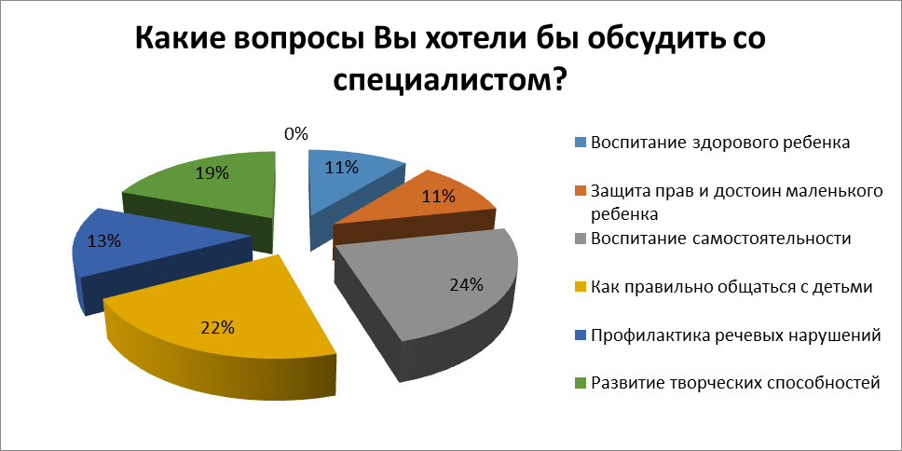

Slide 15
На вопрос: «Консультацию какого специалиста по вопросам воспитания ребенка Вы хотели бы получить?», родители ответили:
-педагога-психолога 45%
-учителя-логопеда 30%
-учителя-дефектолога 17%
-инструктора по физической культуре 8%

Slide 16
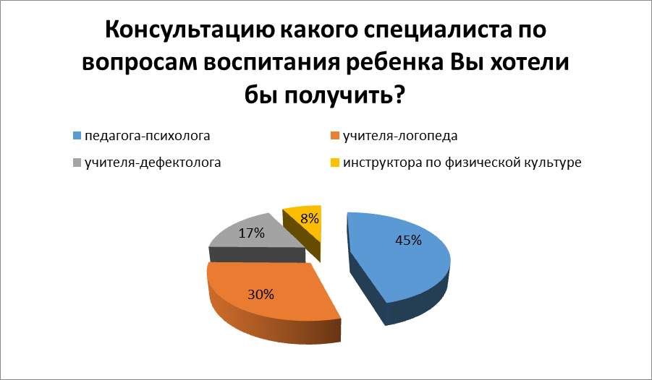

Slide 17
Консультационный центр «Академия родительства» является ответом на вызов времени и реально существующий запрос микросоциума с учетом ресурсных возможностей образовательной организации и территориальных особенностей, разработана на основе практического опыта.

Slide 18

Федеральный проект «Современная школа»
национального проекта «Образование»
Министерство образования и науки РТ
Ассоциация консультационных центров
Консультирование проводится на базе детских садов ,
расположенных в г. Казани.
Цель деятельности Ассоциации: создание условий для практического взаимодействия с родителями, чьи несовершеннолетние дети не посещают дошкольные образовательные учреждения.

Slide 19
Психолого-педагогическая, методическая и консультативная помощь
БЕСПЛАТНО
Наши консультанты являются действующими работниками образовательных организаций г. Казани, обладают достаточным опытом оказания консультативной помощи, имеют соответствующее профильное образование. В нашу команду входят лучшие воспитатели, педагоги-психологи, логопеды, дефектологи.

Slide 20
Консультативная помощь родителям оказывается на базе следующих организаций, расположенных
в Советском районе г. Казани.
1.МАДОУ "Детский сад № 316" г. Казань, ул. Карбышева, д. 44 madou.316@tatar.ru +7(843)-298-85-32
2.МАДОУ "Детский сад №59"20071, Республика Татарстан, г. Казань, ул. Парковая, дом 25а +7(843)-234-45-01 madoudetsad59@mail.ru
3.МАДОУ "Детский сад №67" РТ, г. Казань, ул. Ак. Глушко, д. 22Д (1здание), ул. Ак. Глушко, д. 16В (2 здание) +7(843)-255-46-38 +7(843)-255-46-29 филиал +7(843)223-00-67 Ds67.kzn@tatar.ru
4."Билингвальный детский сад№155 компенсирующего вида" 420061, г. Казань, ул. Новаторов, д. 1а (1 здание),Новаторов 4а (2 здание) +7(843)-272-51-32;+7(843)-272-20-85 Dou-155@yandex.ru
5.МБДОУ «Детский сад №158 комбинированного вида» 420083, г. Казань, ул. Фикрята Табеева, д. 2+7(843)-590-01-71 mbdou.158@mail.ru

Slide 21
6.МАДОУ "Детский сад №109"420100, Казань, ул.Академика Глушко, д.25+7(843)-276-07-57 madouds109@rambler.ru
7.МАДОУ "Детский сад №332 комбинированного вида 420087, РТ, г. Казань, основное здание ул. Курчатова, д. 10а филиал ул. Курчатова д. 14а.
основное здание +7(843)-298-83-36 филиал +7(843)-298-30-26 madou.332@tatar.ru
МАДОУ "Детский сад №272" 420100 г.Казань, ул.Академика Сахарова, д.11+7(843)-263-03-02 dou_272@mail.ru; ds272.kzn@tatar.ru
9.МАДОУ "Детский сад №394" 420140, РТ, г.Казань, ул. Минская, д.14 +7(843)-262-75-06 madou394kv@mail.ru
10. МБДОУ "Детский сад №135 комбинированного вида" 420025, г. Казань, ул. Н.Ершова, д. 62Б+7(843)-528-20-21 Mergen777@mail.ru, Ds135.kzn@tatar.ru

Slide 22
11. МБДОУ «Детский сад №183 комбинированного вида» 420087, г. Казань, ул. Родины, зд. 26д+7(843)-590-27-75 ds.183kzn@mail.ru
12. МБДОУ «Детский сад №120 комбинированного вида» Советского района г.Казани 420100, г. Казань, ул. Крутая, д. 26а +7(843)-590-81-94;
+7(843)-590-81-95 Ds120.kzn@tatar.ru.
13. МАДОУ "Детский сад № 185" 420100, г. Казань, ул. Х. Бигичева, д.8; 420100, г. Казань,ул. Академика Глушко, д. 29 +7(843)-276-48-03 +7(843)-276-37-00 madou.185@tatar.ru
14. МАДОУ "Детский сад №213 комбинированного вида" 420029, РТ, г.Казань, ул. Сибирский тракт, д. 26а (1 здание), ул.Ак.Арбузова д.4а (2 здание)
+7(843)-273-86-03(1зд) +7(843)-273-80-41(2зд) madoy213@mail.ru
15. МАДОУ "Детский сад №171" 420075, РТ, г.Казань, ул. Советская, д. 29; ул.Тополевая, д. 9 А+7(843)-234-28-58;+7(843)-234-28-78 Ds171.kzn@tatar.ru

Slide 23

16. МАДОУ "Детский сад № 199" г. Казань, ул. Академика Губкина, д. 14+7(843)-272-55-58; madou.199@tatar.ru
17. МБДОУ №324 420061, г. Казань, ул. Ак. Губкина, д. 13А(основное здание), 420053, , г. Казань, ул. 4-ая Станционная д.5Б (филиал)+7(843)-273-17-92 rdo222@yandex.ru
18. МБДОУ "Детский сад№253" Республика Татарстан,420061, г. Казань, ул. Николая Ершова, д. 78а +7(843)-272-00-43 mbdou253@bk.ru
19. МБДОУ "Детский сад №76" 420075, РТ,г.Казань, ул.Халезова,д.30+7(843)-234-08-51 rosinca-san76@yandex.ru
20. МАДОУ "Детский сад № 330" 420087, РТ, г. Казань, ул. Карбышева, д. 15а, Р.Зорге 1Б+7(843)-298-77-61 madou.330@tatar.ru
21. МАДОУ "Детский сад № 181 комбинированного вида" Советского района г. Казани 420025,Республика Татарстан,г.Казань,ул.Джаудата Файзи,д.13 +7(843)-276-46-39 ds181.madou@yandex.ru

Slide 24

Федеральный проект
«Современная школа»
национального проекта
«Образование»
Министерство образования и науки РТ
Консультационный центр «Академия родительства»
МБДОУ «Детский сад №113» Советского района г. Казани
Ул.Академика Глушко 20Б
Наш Сайт: АКАДЕМИЯРОДИТЕЛЬСТВА.РФ
YouTube:Академия Родительства г.Казани.
ТЕЛЕФОН для записи:
8 9047-14-15-16
8(843)237-64-68

Slide 25
Благодарим за внимание!
Наш Сайт: АКАДЕМИЯРОДИТЕЛЬСТВА.РФ
YouTube:Академия Родительства г.Казани.
ТЕЛЕФОН для записи:
8 9047-14-15-16
8(843)237-64-68

